Slide 1



Trường Tiểu học Ái Mộ A
Lớp 2A – GV: Nguyễn Thị Minh
CHÀO MỪNG CÁC CON ĐẾN VỚI
TIẾT TIẾNG VIỆT

Slide 2

Bài
24
NẶN ĐỒ CHƠI
TIẾT 5. LUYỆN VIẾT ĐOẠN

Slide 3
Yêu cầu cần đạt
- Viết được một đoạn văn tả đồ chơi.
- Phát triển năng lực sử dụng ngôn ngữ trong việc kể, tả về đặc điểm của các đồ chơi quen thuộc, gần gũi ở xung quanh.

Slide 5
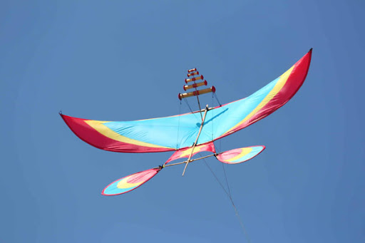
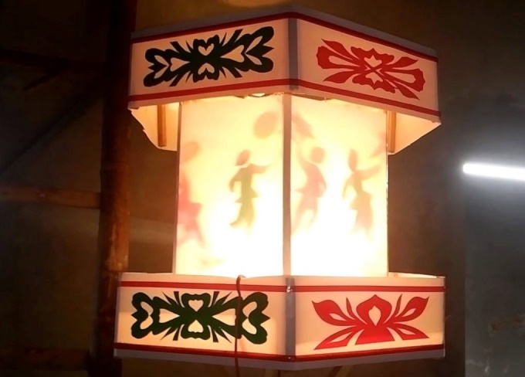
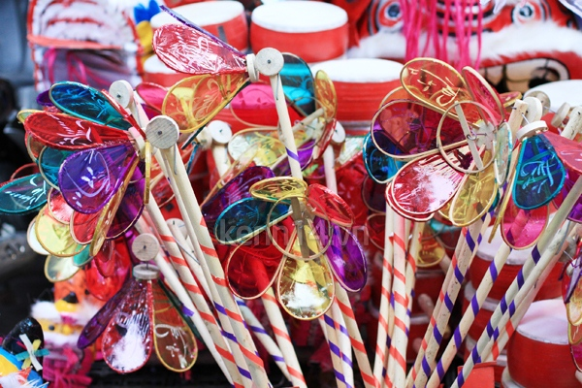
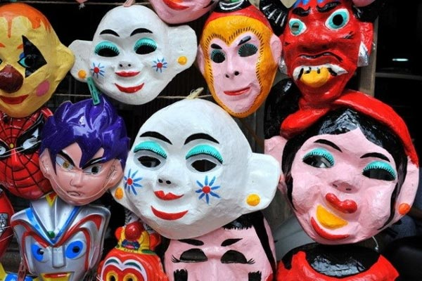
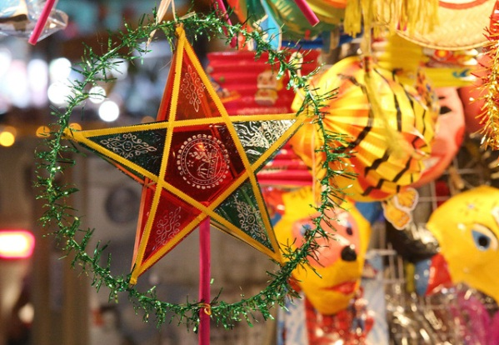
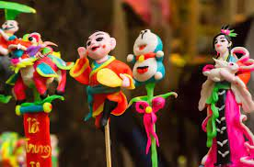
1. Kể tên những đồ chơi của em. Em thích đồ chơi nào nhất? Vì sao?
Đồ chơi truyền thống

Slide 6
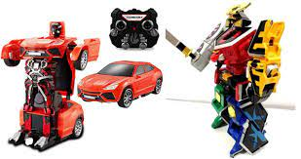
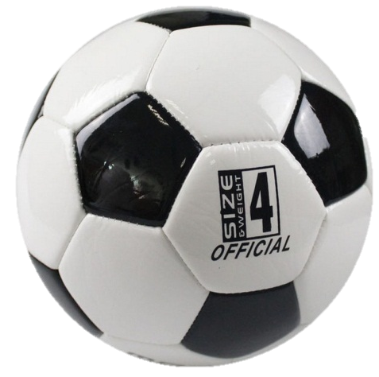
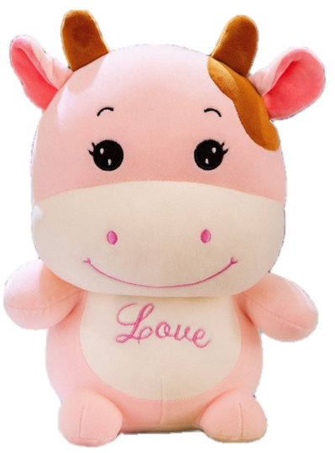
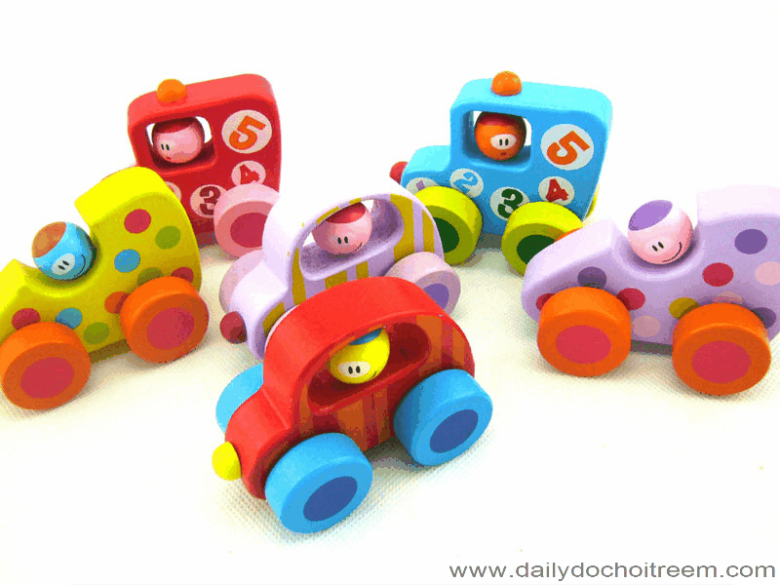
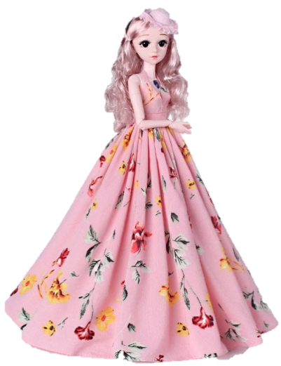
1. Kể tên những đồ chơi của em. Em thích đồ chơi nào nhất? Vì sao?
Đồ chơi
hiện đại

Slide 7

CÁC CON HÃY SUY NGHĨ NHÉ!

Slide 8

CHIA SẺ

Slide 9
2. Viết 3 – 4 câu tả một đồ chơi của em.
(1) Em chọn tả đồ chơi nào?
G:
(2) Nó có đặc điểm gì? (hình dạng, màu sắc, hoạt động, …)
(4) Tình cảm của em với đồ chơi đó như thế nào?
Tả đồ chơi
(3) Em thường chơi đồ chơi đó vào những lúc nào?

Slide 10
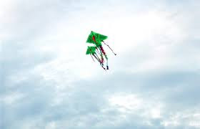
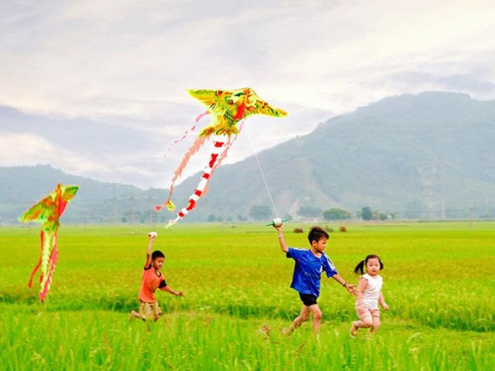
Đoạn văn tham khảo 1
Kì nghỉ hè, được về quê chơi, em vô cùng ….. khi được thả diều ở …... Chiếc diều của em được …..làm từ những nan tre tạo thành khung diều. Sau đó dán giấy màu ….. trông rất .. mắt. Phần đuôi dán thêm mấy tua dài càng …… Cứ đến ba bốn giờ chiều em cầm diều ra …... Nhìn cánh diều bay lên em ước………

Slide 11
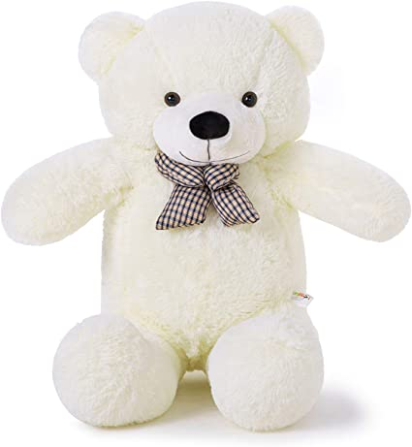
Đoạn văn tham khảo 2
Chú gấu bông Misa là món quà ……mẹ tặng em đúng ……. Nó được làm từ sợi bông mềm mịn, màu trắng tinh. Trên cổ chú thắt một chiếc nơ…….trông ……. Gấu bông to bằng ….., em có thể ôm .. Với em, chú …..người bạn ……Em …..đồ chơi này và ……nó thật …….

Slide 12


DẶN DÒ:
- Hoàn thành bài 2 vào vở ô li tiếng Việt .
- Xem trước bài : “Sự tích hoa tỉ muội”.

